Slide 2
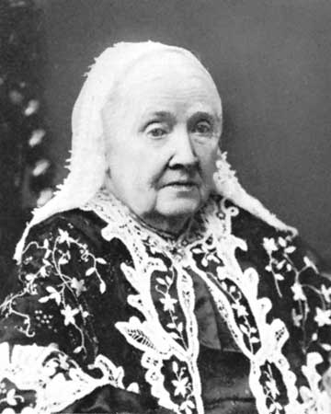
США Джулия Уорд 1872 год

Slide 3
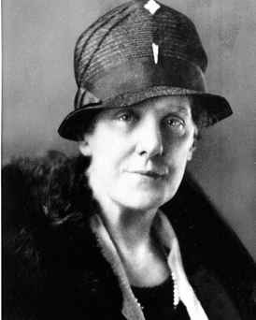
США Анна Джарвис 1907 год

Slide 4
День матери в России отмечается с 1998 года (14 лет) в последнее воскресенье ноября

Slide 5
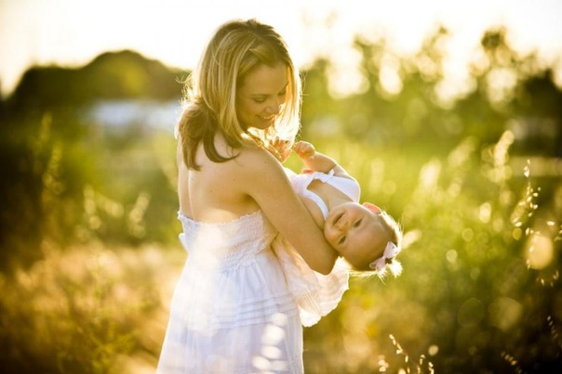

Slide 6
ЫСУБ 2. ИКЖЁРЕС 3. АКПЯЛШ 4. АДОРОВОКС 5. КИНЙАЧ 6. ПУС 7. СОСЕЛЫП 8. ГЮТУ 9. РУЖАБА 10. АКШОК

Slide 7
